Slide 1

Guide d’utilisation du logiciel

Slide 2
Table of content
1- Processus d’installation
2 - Explication des panneaux
3 - Explication des résultats
4 – Informations complémentaires

Slide 3

1 - Processus d’installation

Slide 4

Pour utilisation simple
1. Se rendre sur Releases · leoid3/EO_Tools (github.com) et télécharger le .7z et le User Guide.pptx (optionnel)
2. Extraire le contenu de EO Tools.7z dans un répertoire (sur le bureau par exemple)
3. Vérifier que le répertoire “dataset” ne soit pas vide
4. Lancer le logiciel en veillant à ce que le .exe soit dans le même répertoire que « dataset » et « results »

Slide 5
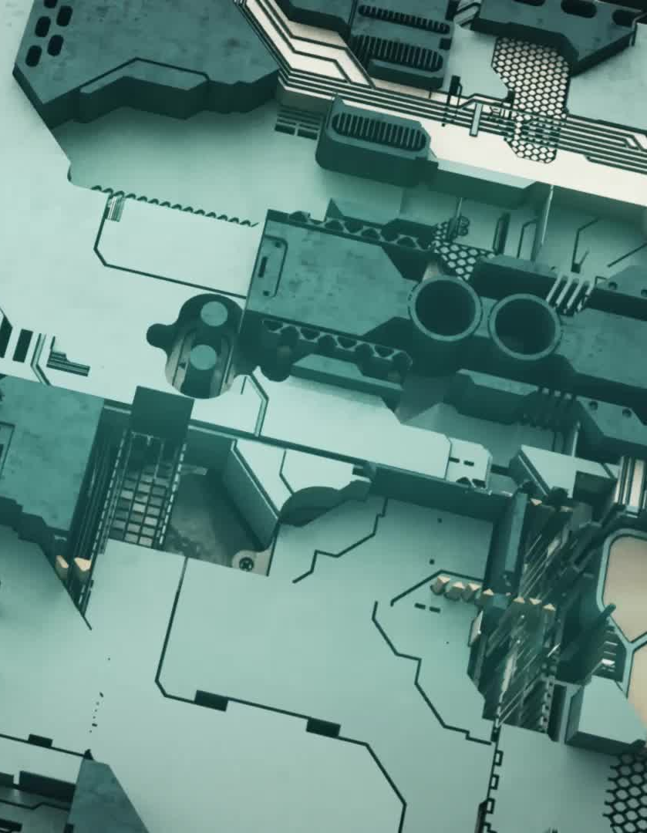
Pour développement
1. Avant de télécharger, vérifier si Python est installé et que un IDE est installé également
2. Se rendre sur leoid3/EO_Tools (github.com) et télécharger le code OU cloner le répertoire
3. Extraire le code dans un répertoire sur le bureau
4. Dans ce répertoire, ouvrir la console de commande Windows et rentrer la commande « pip install –r requirements.txt »
5. ouvrir le code avec l’IDE et vérifier si toutes les librairies sont correctement installées
6. Pour compiler le code il faut installer la librairie Pyinstaller, ouvrir une invite de commande dans le repertoire du code et lancer la commande suivante : « pyintaller main.spec »

Slide 6

2- Explication des panneaux

Slide 7
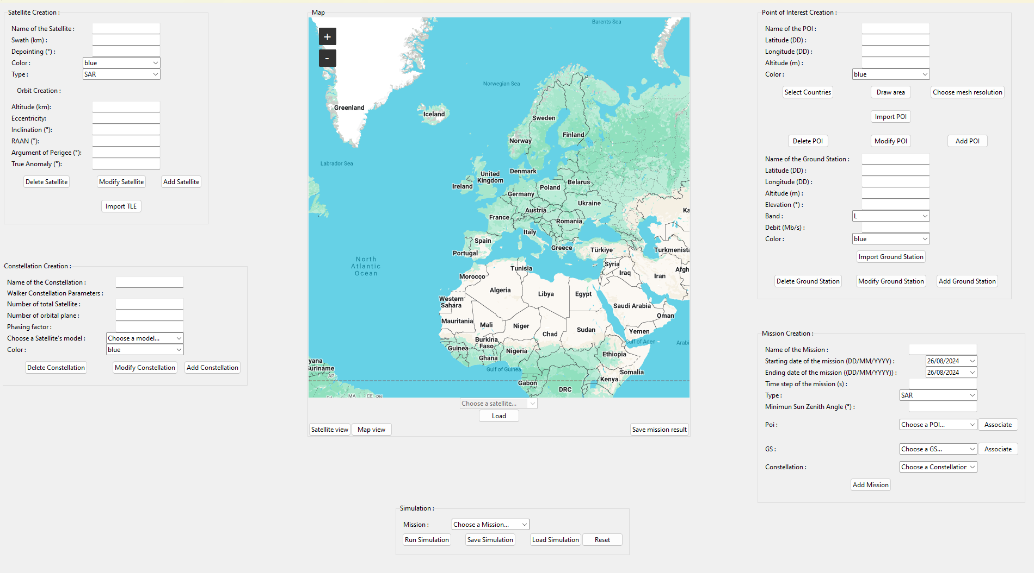

Slide 8
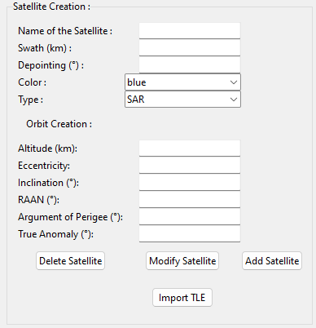

Panneau Satellite
Ce panneau permet de créer un modèle de satellite.
Il permet de rentrer plusieurs paramètres propres au satellite:
Le nom
La fauchée
Le dépointage
Le type de capteur d’observation
Il permet aussi de configurer l’orbite du satellite:
L’altitude
L’excentricité
L’inclinaison
L’ascension droite du nœud ascendant
L’argument du périgée
L’anomalie vraie
Il est possible d’importer une TLE depuis internet en renseignant le NORAD ID du satellite

Slide 9
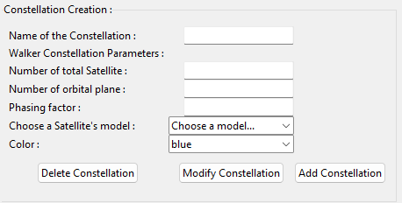
Panneau Constellation
Ce panneau permet de créer une constellation à partir d’un modèle de satellite.
Il permet de rentrer plusieurs paramètres propres à la constellation:
Le nom
Le satellite
La couleur
La configuration de la constellation suit le Walker Delta Pattern:
Le nombre total de satellite (paramètre T)
Le nombre de plan (paramètre P)
Le facteur de phase (paramètre F)

Slide 10
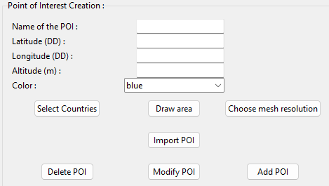
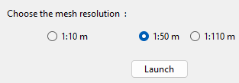
Panneau Point d’intérêt
Ce panneau permet de créer un point d’intérêt de plusieurs façons.
1ère façon : pour créer un point
2ème façon : pour créer un polygone à la main
3ème façon : pour créer un polygone en sélectionnant un pays
4ème façon : importer une liste de POI
Pour la 3ème façon, on peut également choisir la finesse du contour.
Pour créer une ZOI en utilisant la 2ème ou 3ème façon, il faut au préalable créer les markers sur la carte et ensuite appuyer sur le bouton « Draw area » ou « Select Countries »

Slide 11
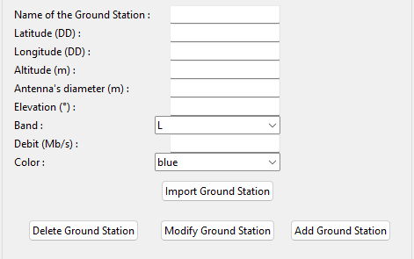
Panneau Ground Station
Ce panneau sert à créer une station sol.
Il permet de rentrer:
Le nom
Les coordonnées
L’altitude
Le diamètre de l’antenne
L’élévation
La bande (VHF, UHF, L, S, C, X, Ku, K, Ka, V)
Le débit
Pour aller plus vite, on peut directement copier des coordonnées sur la carte ou importer une liste de Ground Station

Slide 12
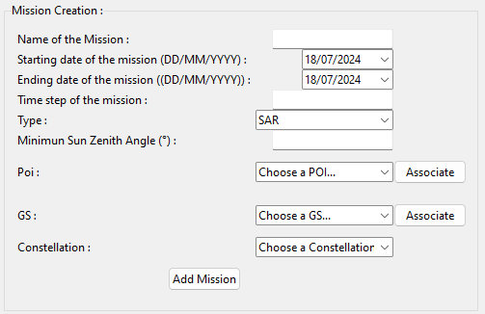
Panneau Mission
Ce panneau sert à créer une mission.
Il permet de renseigner les éléments suivants:
Le nom
La durée
Un pas de temps pour la simulation (converti en seconde dans le code !)
Le type de mission
Un angle du zénith pour les missions de type EO
Un ou plusieurs POI/GS
Une constellation

Slide 13

Panneau Simulation
Ce panneau permet lancer, sauvegarder, charger et de reset la simulation.
Il permet aussi de sélectionner la mission à simuler.

Slide 14
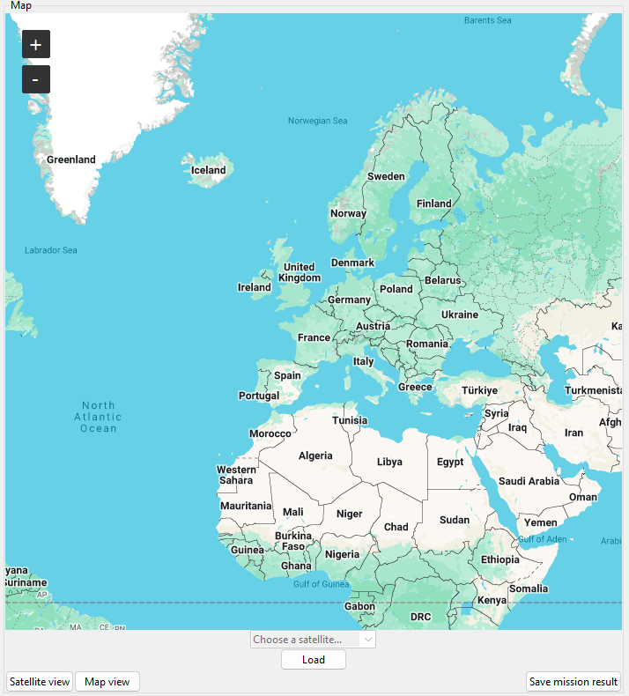
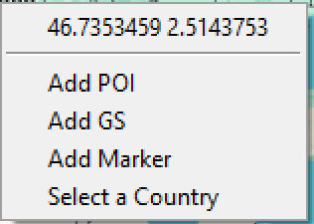
Panneau Carte
Ce panneau permet d’afficher une carte interactive.
Grace a cette carte l’utilisateur peut:
Copier des coordonnées vers un POI/GS
Dessiner une zone
Sélectionner un pays
Elle permet également le choix entre une vue satellite ou une vue carte et offre plusieurs niveaux de zoom.
Les POI, ZOI, GS et les traces au sol des satellites sont affichés sur la carte.
Le panneau permet de sélectionner un satellite afin d’avoir des informations sur sa simulation
Enfin, Il permet la génération d’un rapport de mission

Slide 15
3- Explication des resultats

Slide 16
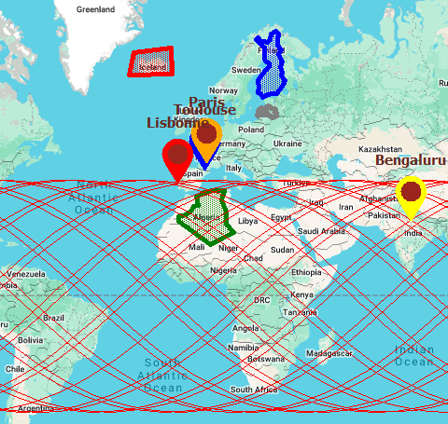
Carte principale
Traces au sol des satellites
Zones d’intérêt
Points d’intérêt
Station sol
Les stations sol possèdent la couleur bleue et les POI la couleur jaune (cercle intérieur)

Slide 17
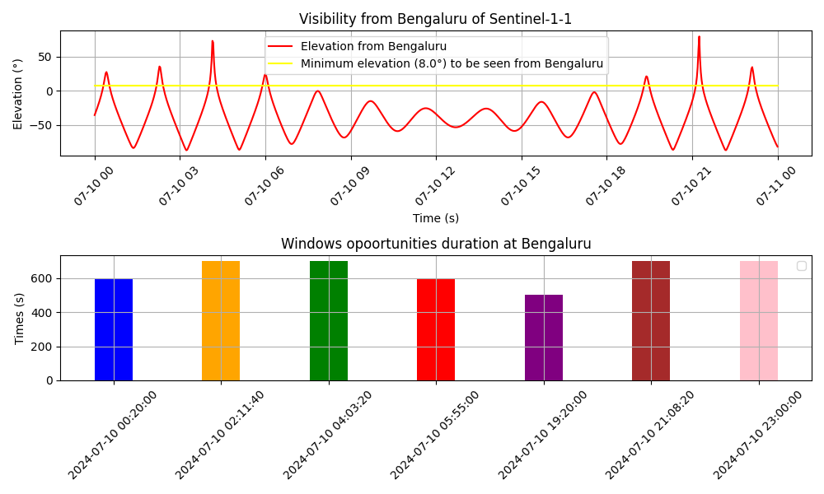
Résultats Station sol
Le premier graphique montre comment l'élévation du satellite change au fil du temps, avec des moments où le satellite est visible (lorsque l'élévation est au-dessus de 8°).
Le deuxième graphique montre les moments spécifiques où le satellite est visible et combien de temps il le reste.

Slide 18
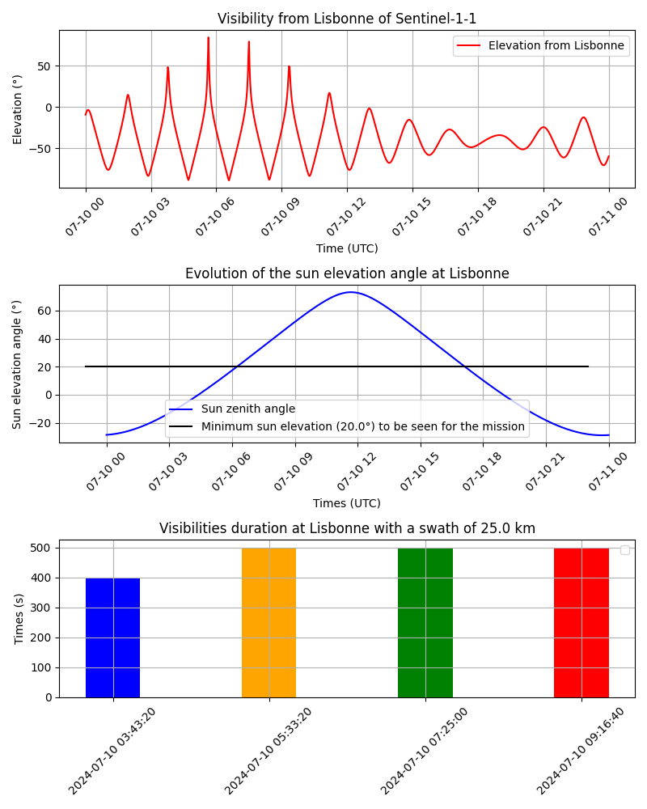
Résultats POI
Le premier graphique montre la trajectoire d'élévation du satellite Sentinel-1-1 par rapport à l'horizon de Lisbonne, illustrant les moments où il est visible.
Le deuxième graphique montre comment l'angle d'élévation du Soleil change au cours de la même période, ce qui est crucial pour des missions dépendantes de l’illumination du soleil.
Le troisième graphique indique les fenêtres spécifiques et leur durée pendant lesquelles le satellite est visible depuis Lisbonne, en tenant compte de la fauché du satellite.

Slide 19
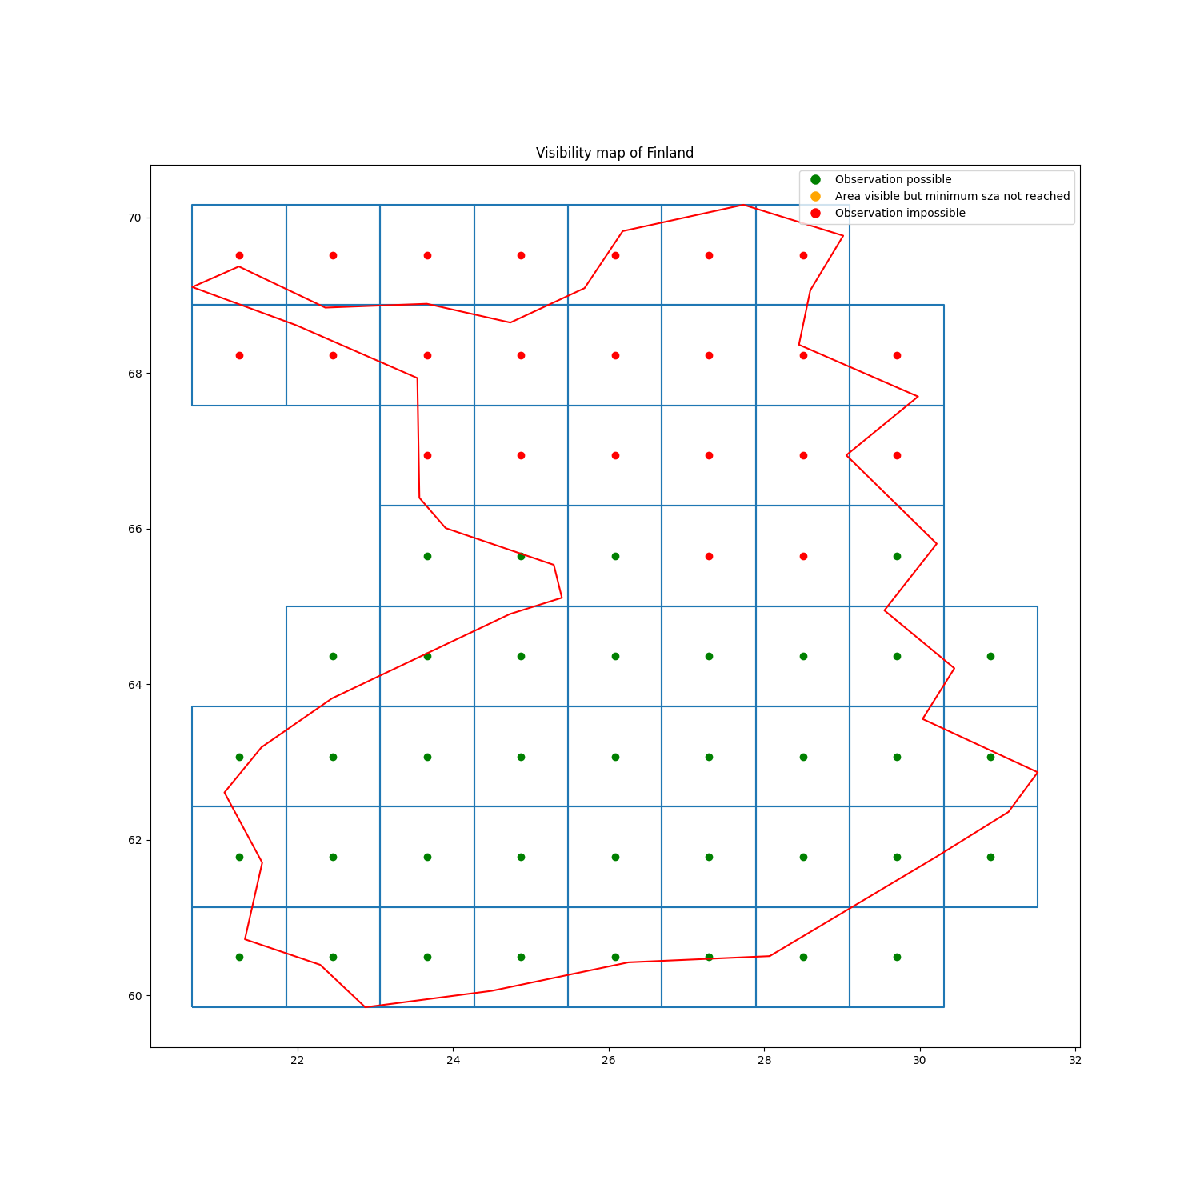
Résultats ZOI
La carte montre les conditions d'observation dans différentes parties de la Finlande. Les points rouges représentent les zones qui ne sont pas visible depuis le satellite. Les points orange représentent les zones qui sont visible depuis le satellite mais avec un sza qui n’est pas suffisant pour effectuer des prises d’image (défini dans la mission). Les points verts représentent les zones où l’observation est possible.

Slide 20
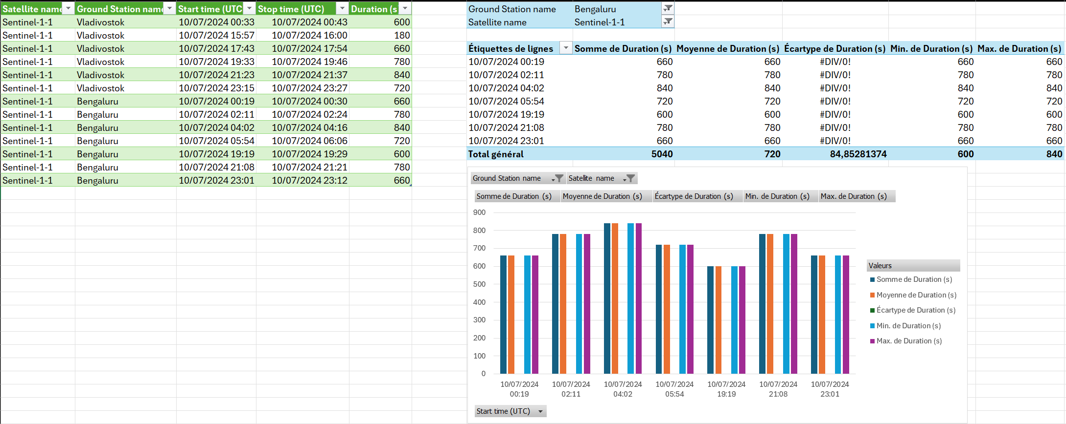
Exemple de dashboard
En plus des graphiques sauvegarder, le logiciel sauvegarde automatiquement des KPIs dans des fichiers CSV. Ils permettent ensuite de créer des dashboard sous Excel afin de vérifier si la mission répond bien aux besoins.

Slide 21

4 - Informations complémentaires

Slide 22
Fichier config.py
Le fichier config.py permet de configurer certains paramètres qui ne sont pas disponible sur l’IHM. C’est le seul fichier qui peut être modifier sans avoir à toucher au code (sauf quelques exceptions). Ces paramètres servent au bon fonctionnement du logiciel.
On y retrouve les constantes, les sources de données, les définitions des colonnes pour les exportations ainsi que certaines listes utilisées par l’IHM.
Une modification de ces paramètres VA entrainer un changement de comportement du logiciel, et donc l’apparition de bugs.

Slide 23
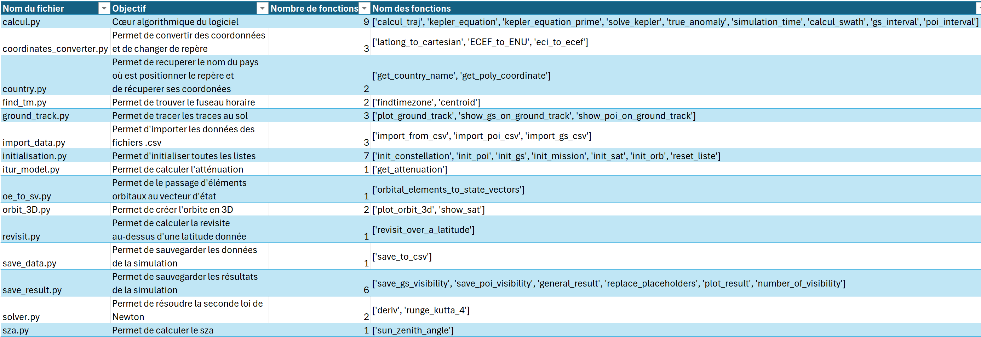
Les fichiers « .py » dans le code

Slide 24
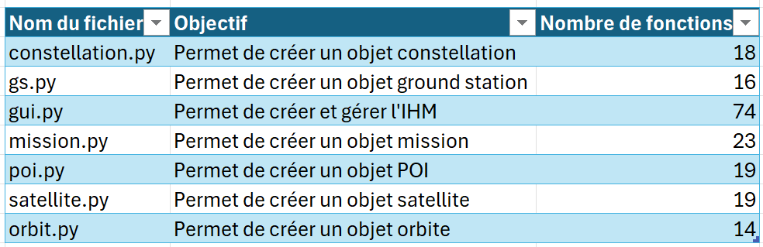
Les classes « .py » dans le code

Slide 25
Finesse de résolution
Le panneau Point d’intérêt permet de modifier la finesse du traçage des contours d’un pays. Il existe 3 niveaux différents, rangés dans le dossier « dataset » :
10: niveau le plus fin, prend en compte les iles de toutes tailles ainsi que l’embouchure des fleuves, contour précis;
50: niveau intermédiaire, suffisant dans la plus part des applications, ne prend en compte que les iles de grandes tailles;
110: niveau le plus gros, ne prend pas en compte les iles, contours assez grossiers, adapté pour les longues simulations avec de nombreux ZOI.

Slide 26
Pas de temps de la simulation
Le panneau mission permet de configurer le pas de temps de la simulation. Il est important de rentrer un pas de temps cohérent par rapport à la durée de la mission (attention dans le code, la durée de la mission est en seconde !). Il va impacter le temps de calcul ainsi que la finesse des trajectoires des satellites.
Pour une mission de 1 jour (86400s), un pas de temps de 100 est amplement suffisant. Il est donc recommandé que le pas de temps soit égal au (nombre de jour * 100).

Slide 27
Nomenclature des satellites
Le logiciel est doté d’un nommage des satellites automatique. Lors de la création du satellite, l’utilisateur ne rentre que la base du nom, le logiciel s’occupe de la différentiation des satellites de la constellation.
Le nommage est le suivant: Nom du satellite – Numéro du satellite dans le plan – Numéro du plan

Slide 28
Format des données exportées
Les données de simulation sont exportées sous format CSV. Chaque objet de la simulation (Satellite, Constellation, POI, GS et Mission) a son fichier CSV qui lui est dédié. Le fichier contient tous les attributs des objets. Les headers peuvent être modifier dans le fichier config.py MAIS rendra tous fichiers précédemment crées incompatibles et les fonctions import et save devront être modifiées !
Le logiciel importe uniquement les fichiers CSV générés par la fonction « save simulation ». Si un fichier non formaté est chargé, le logiciel indiquera une erreur.

